Slide 1
Neraca Lajur dan
Laporan Keuangan
Bab 4

Slide 2

Laporan Keuangan

Slide 3
Jenis Laporan Keuangan
1
Laporan Laba/ Rugi
2
Laporan Perubahan Modal
3
Laporan Posisi Keuangan
4
5
Laporan Arus Kas
Catatan Atas Laporan Keuangan

Slide 4
Laporan Laba Rugi
Laporan Laba Rugi adalah sebuah laporan yang menyajikan hasil kinerja operasi perusahaan yang dituangkan dalam nilai pendapatan dan beban.
Jika Pendapatan > Beban | = Laba
Jika Pendapatan < Beban | = Rugi
Laporan Laba Rugi dapat disusun dengan pendekatan.
single step
multiple step
Mengurangkan total beban dengan total pendapatan tanpa memisahkan jenis atau klasifi kasi
pendapatan dan beban suatu perusahaan
Memisahkan jenis-jenis pendapatan
dan beban perusahaan. Multiple step income statement terdiri atas beberapa sesi, sub-sesi, dan sub-total.

Slide 5
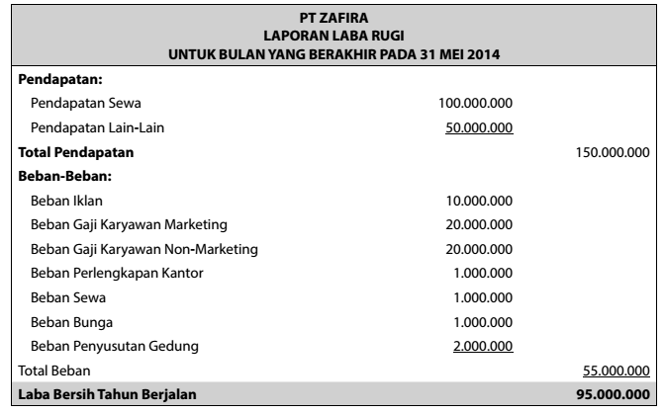
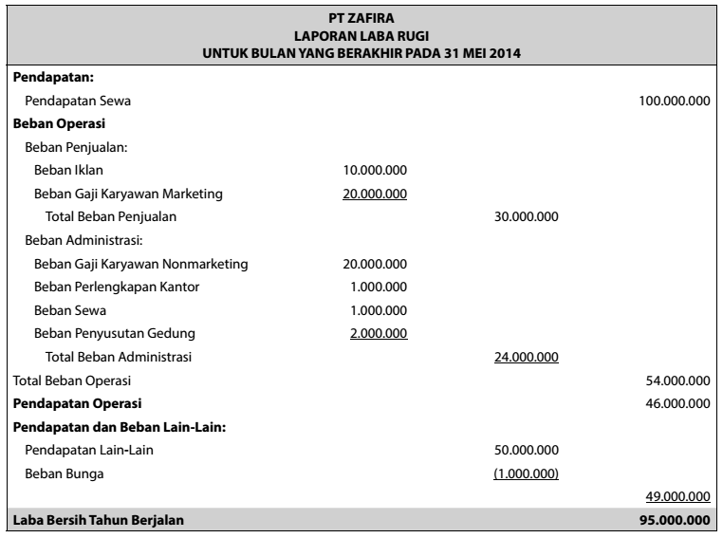
Laporan Laba Rugi
Contoh Laporan Laba Rugi
(Pendekatan: Multiple Step)
Contoh Laporan Laba Rugi
(Pendekatan: Single Step)

Slide 6
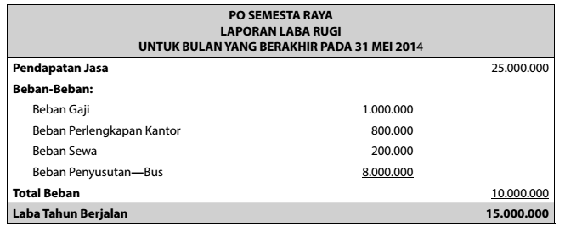
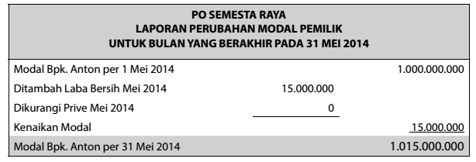
Laporan Perubahan Pemilik
Laporan Perubahan Modal Pemilik menyajikan perubahan yang terjadi pada modal pemilik pada suatu periode tertentu (satu bulan, tiga bulan, enam bulan, tetapi tidak boleh lebih dari satu tahun).
Laba Menambah Modal Pemilik
Rugi akan mengurangi modal pemilik
Modal Awal
+/- Laba (Rugi)
Prive
= Modal Akhir

Slide 7
Laporan Posisi Keuangan
Laporan posisi keuangan adalah sebuah laporan yang menggambarkan posisi keuangan yaitu posisi aset, liabilitas, dan modal pemilik dari suatu perusahaan pada tanggal tertentu.
Klasifikasi dalam laporan Posisi Keuangan:
Laporan Posisi Keuangan
Aset
Liabilitas
Modal/ Ekuitas
Aset Lancar
Aset Tidak Lancar
Jangka Pendek
Jangka Panjang
Diklasifikasikan berdasarkan penggunaaan aset.
Diklasifikasikan berdasarkan jangka waktu penyelesaian liabilitas.

Slide 8
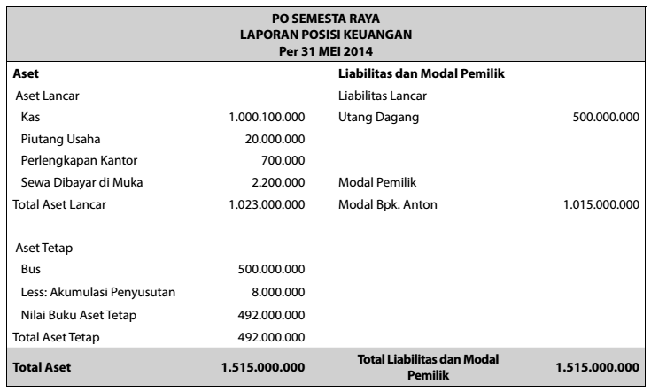
Laporan Posisi Keuangan
Contoh Laporan Posisi Keuangan

Slide 9
TERIMA KASIH

